Slide 1

Pelatihan
Laravel Framework

Slide 2
6. Koneksi Database dan Eloquent ORM

Slide 3
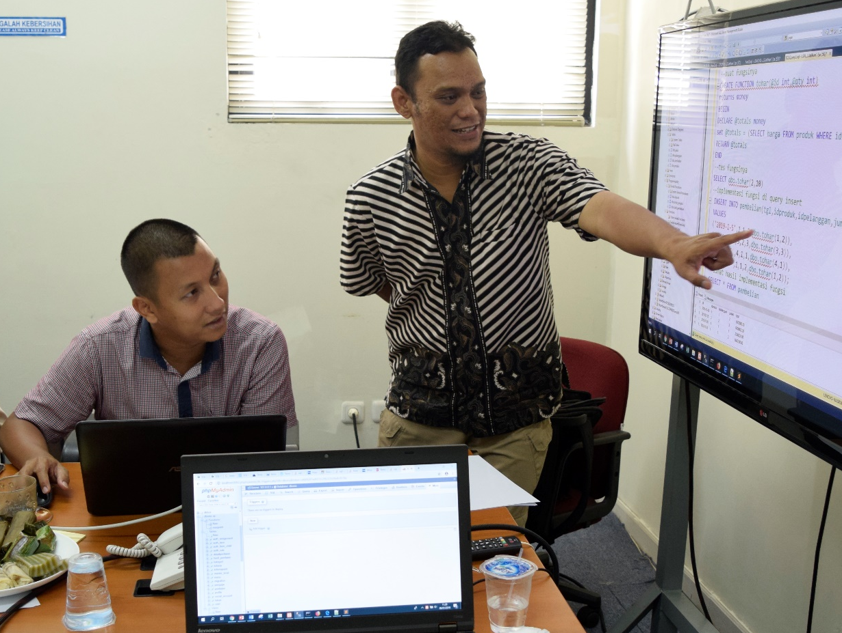
Nasrul, S.Pd.I, S.Kom, M.Kom
Dosen Tetap STT Nurul Fikri
Instruktur IT NF Computer
Instruktur IT Sekolah Programmer YBM PLN
Instruktur IT Fast Com
Programmer

Slide 4
Koneksi Database
Setelah kita belajar untuk membuat template Laravel framework dengan RWD Bootstrap maka maka langkah selanjutnya adalah saatnya kita melakukan interaksi ke dalam database.
Yakni dengan input dari user aplikasi, kita bisa membuat data baru, mengupdate atau menghapus data yang sudah ada.
Cara termudah dan yang direkomendasikan sesuai dengan arsitekur MVC di Laravel adalah menggunakan Model dan memanfaatkan Eloquent.

Slide 5
Konfigurasi Koneksi Database
Bagi Anda untuk yang menggunakan XAMPP silahkan buka file .env yang berada di root folder aplikasi Anda. Lalu isikan seperti kode di dalam slide dengan penjelasan kode program sebagai berikut:
DB_CONNECTION=mysql //koneksi databasenya ke database mysql
DB_HOST=localhost //hostnya berada di lokal
DB_PORT=3306 //nomor port database mysql
DB_DATABASE=dblaravel //nama basis data
DB_USERNAME=root //user basis data
DB_PASSWORD=rahasia //password user basis data

Slide 6
Metode Bekerja dengan Database
Code First
Database First

Slide 7
Koneksi Database (1)
Metode Code First
Dengan metode ini, kita tidak perlu mendesain, membuat database bahkan melakukan insert data awal/dummy melalui aplikasi yang biasa kita gunakan seperti phpMyAdmin, Adminer dan lain-lain. Karena kita cukup mendesain dan membuat desain database langsung dari kode kita. Untuk membuat skema database kita memanfaatkan fitur Laravel yaitu Migration, sedangkan untuk mengisi data awal atau data dummy kita bisa menggunakan Seeding.

Slide 8
Koneksi Database (1)
Metode Database First
Metode kedua adalah database first, hal ini jika kita sudah memiliki database, tabel dan skemanya. Kita langsung ingin menggunakannya tanpa membuat database baru. Metode ini juga bisa diterapkan jika kita lebih suka mendesain skema tabel langsung dari phpMyAdmin misalnya. Dengan metode ini, kita tidak perlu menggunakan Migration.

Slide 9
Migration
Migration berfungsi sebagai version control database kita. Dengan migration kita bisa membuat, mengubah atau menghapus struktur tabel dan field database tanpa harus membuka aplikasi GUI database management. Dengan Migration inilah, kita bekerja dengan database menggunakan metode Code First.

Slide 10
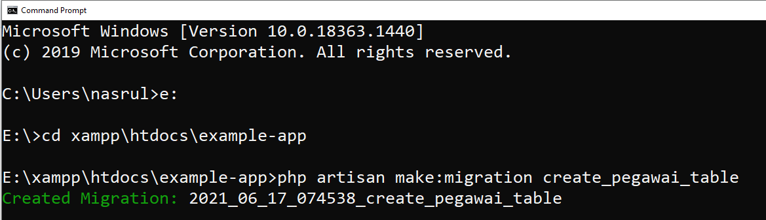
Membuat File Migration
Pertama kita perlu membuat sebuah file Migration, file ini nantinya bisa dieksekusi agar dapat mengubah database sesuai perintah yang kita tuliskan di file tersebut. Untuk membuat file Migration kita gunakan perintah di bawah ini:

Slide 11
Isi File Migration(1)
<?php
use Illuminate\Database\Migrations\Migration;
use Illuminate\Database\Schema\Blueprint;
use Illuminate\Support\Facades\Schema;
class CreatePegawaiTable extends Migration
{
public function up()
{
Schema::create('pegawai', function (Blueprint $table) {
$table->id();
$table->timestamps();
});
}
public function down()
{
Schema::dropIfExists('pegawai');
}
}

Slide 12
Isi File Migration(2)
File Migration ini memiliki 2 method yaitu:
Method up() digunakan untuk menuliskan perintah pembuatan atau pengubahan struktur database.
Method down() digunakan untuk menuliskan kode yang membatalkan apa yang telah dieksekusi di method up().
Pada method up(), pertama kita buat sebuah tabel dengan nama pegawai, hal itu dilakukan melalui static method dari facade Schema, yaitu Schema::create(“pegawai”). Setelah itu kita definisikan field apa saja yang akan dibuat, secara default perintah: make:migration akan membuat 2 field untuk kita yaitu id yang merupakan key dan autoIncrement, kemudian timestamps yang akan membuat field created_at dan updated_at pada tabel pegawai.

Slide 13
Membuat Kolom Setelah Migration(2)
Membuat Kolom
Setelah membuat file migration tabel pegawai, langkah selanjutnya adalah membuat field/kolom pada tabel pegawai seperti kode di bawah ini:
public function up(){
Schema::create('pegawai', function (Blueprint $table) {
$table->increments('id');
$table->integer('nip');
$table->string('nama',50);
$table->text('alamat');
$table->string('email')->unique();
$table->timestamps();
});
}

Slide 14
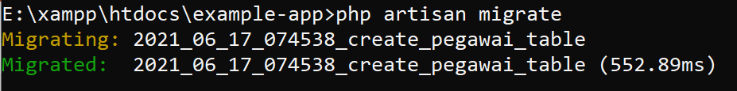
Mengeksekusi Migration(1)
Eksekusi Migration
Setelah membuat kolom-kolom pada tabel pegawai, Langkah selanjutnya adalah mengeksekusi migration. Buka terminal dan masuk ke root path aplikasi Laravel kita, jalankan perintah di bawah ini:
Dengan perintah di atas, maka file-file Migration yang berisi perintah pengubahan database akan dijalankan, hanya kode di method up() yang dieksekusi. Untuk melihat perubahannya, kita bisa melihat langsung tabel di database kita. Coba jalankan perintah migrate di atas setelah kita berhasil menggenerate file migration.

Slide 15
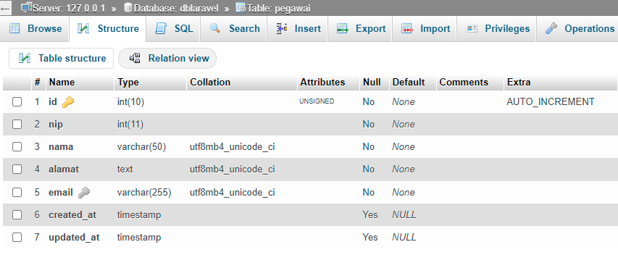
Hasil Eksekusi Migration
Setelah berhasil menjalankan perintah migration, coba buka PHPMyadmin untuk mengecek apakah benar tabel sudah berhasil dibuat.

Slide 16
Sedding
Seeding pada laravel adalah sebuah fitur untuk mengisi data pada database dengan data sembarang atau data testing.
Secara pengertian seed dalam bahasa indonesia berarti benih. Maka sebagaimana benih, seeder dapat digunakan untuk membuat sample data atau dummy data dengan command yang sederhana.
Maka anda tidak perlu repot untuk melakukan penginputan data secara berulang pada saat proses testing.
Hal ini tentunya akan mempercepat proses development yang anda lakukan. Mengapa? Karena anda cukup sekali membuat “benih data” yang dapat digunakan secara berulang kali saat dibutuhkan.

Slide 17
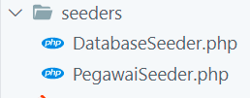
Membuat Sedding
Untuk membuat sedding dari tabel pegawai yang sudah ada, caranya adalah buka terminal dan masuk ke root path aplikasi Laravel kita, jalankan perintah di bawah ini:
Setelah perintah di atas berhasil dieksekusi, lihatlah di project Anda di folder seeders ada file PegawaiSeeder.php, seperti tampak gambar di bawah ini:

Slide 18
Mengisi Data Sedding
Untuk mengisi/mengenerate data di tabel pegawai, caranya adalah buka file PegawaiSeeder.php yang berada di folder seeders, lalu isi data seperti kode program di bawah ini:
use DB; //tambahkan kode ini di atasclass PegawaiSeeder extends Seeder
//di dalam fungsi run isi data-data pegawai
public function run(){
for ($i=0; $i < 10; $i++) {
DB::table('pegawai')->insert(
[
'nip' => rand(),
'nama' => uniqid('nama_'),
'alamat' => uniqid('alamat_'),
'email' => uniqid().'@gmail.com',
'created_at' => new \DateTime,
'updated_at' => null,
]);
}
}

Slide 19
Mengeksekusi Migration(1)
Eksekusi Data Seeding
Setelah mengisi data pegawai sesuai dengan kolom-kolomnya, langkah selanjutnya adalah mengeksekusi data seedingnya. Buka terminal dan masuk ke root path aplikasi Laravel kita, jalankan perintah di bawah ini:
Dengan perintah di atas, maka tabel pegawai akan terisi data pegawai yang baru. Anda bisa cek di phpMyAdmin.

Slide 20
Eloquent
ORM (Object Relational Mapping) bisa melakukan operasi CRUD ke database tanpa harus menulis SQL Command.
ORM inilah yang bertugas untuk menulis SQL Command untuk kita.
Laravel menggunakan ORM yang bernama Eloquent.
Eloquent ORM pada Laravel menyediakan implementasi Active Record yang berarti bahwa setiap model yang kita buat dalam struktur MVC kamu sesuai dengan tabel dalam database kita.

Slide 21
Keunggulan Eloquent(1)
Sintaks Lebih Ringkas
Mudah Mengganti Database
Dengan Eloquent ORM apabila kita ingin mengganti database dari MySQL ke MSSQL atau Oracle atau yang lain kita tidak perlu khawatir perbedaan sintaks yang bisa membuat error. Karena kita tidak perlu mengubah kode yang kita tulis dengan Eloquent ORM. Eloquent ORM tersebut yang akan menggenerate SQL Command sesuai dengan database baru yang kita pakai.

Slide 22
Keunggulan Eloquent(2)
Mudah mengelola relationship antar tabel
Dengan Eloquent ORM membuat, mendapatkan dan memanipulasi relationship antar table menjadi lebih menyenangkan. Jika sebelumnya kita memerlukan SQL Command yang cukup panjang dan rawan kesalahan.
Memudahkan pemula dalam SQL Command
Jika Kamu tergolong pemula dalam SQL Command, kamu akan sangat terbantu dengan adanya Eloquent ORM. Karena kamu tidak perlu menghafal SQL Command yang rumit untuk bisa membuat fitur canggih.

Slide 23
Keunggulan Eloquent(2)
Mudah mengelola relationship antar tabel
Dengan Eloquent ORM membuat, mendapatkan dan memanipulasi relationship antar table menjadi lebih menyenangkan. Jika sebelumnya kita memerlukan SQL Command yang cukup panjang dan rawan kesalahan.
Memudahkan pemula dalam SQL Command
Jika Kamu tergolong pemula dalam SQL Command, kamu akan sangat terbantu dengan adanya Eloquent ORM. Karena kamu tidak perlu menghafal SQL Command yang rumit untuk bisa membuat fitur canggih.

Slide 24
Contoh Penggunaan Eloquent
<?php
// Menampilkan semua data dalam tabel pegawai
Pegawai::all()
// Menampilkan data dalam tabel pegawai yang sesuai
// dengan parameter
Pegawai::find($id)
// Menghapus data pegawai berdasarkan IDnya
Pegawai::delete($id)
?>

Slide 25
Query Builder
Query Builder pada Laravel menyediakan antarmuka untuk membuat dan menjalankanquery dalam database.
Query Builder menggunakan PDO parameter binding untuk untuk melindungi aplikasi kita dari serangan injeksi SQL jadi kita tidak perlu lagi melakukan filter string sebagai binding.

Slide 26
Contoh Penggunaan Query Builder
<?php
// Menampilkan semua data dalam tabel pegawai
DB::table('pegawai')->get();
// Menampilkan data dalam tabel pegawai yang sesuai
// dengan parameter
DB::table('pegawai')->where('id',$id)->first();
// Menghapus data pegawai berdasarkan IDnya
DB::table('pegawai')->where('id',$id)->delete();
?>

Slide 27
Menampilkan Data dari Database
Membuat Model
Membuat Controller
Membuat View
Menambahkan Route
Membuat Fungsi di Controller

Slide 28

Mengeksekusi Migration(1)
Membuat Model
Untuk membuat model dari tabel pegawai yang sudah tersedia, buka terminal dan masuk ke root path aplikasi Laravel kita, jalankan perintah di bawah ini:
Dengan perintah di atas, maka di dalam folder models akan ada file baru Pegawai.php.

Slide 29
Mengeksekusi Migration(1)
Konfigurasi Model
<?php
namespace App\Models;
use Illuminate\Database\Eloquent\Factories\HasFactory;
use Illuminate\Database\Eloquent\Model;
class Pegawai extends Model
{
use HasFactory;
//tambahkan kode untuk mapping ke tabel pegawai
protected $table = 'pegawai';
}

Slide 30
Mengeksekusi Migration(1)
Membuat Controller
Langkah selanjutnya adalah membuat controller, buka terminal dan masuk ke root path aplikasi Laravel kita, jalankan perintah di bawah ini:
Dengan perintah di atas, maka di dalam folder app/Http/controller akan ada file baru PegawaiController.php.

Slide 31
Mengeksekusi Migration(1)
Membuat Fungsi di Controller
<?php
namespace App\Http\Controllers;
use Illuminate\Http\Request;
//tambahan kode dibawah ini
use DB;
use App\Models\Pegawai;
class PegawaiController extends Controller
{
public function index() //fungsi untuk menampilkan data pegawai
{
//dapatkan seluruh data pegawai dengan query builder
$ar_pegawai = DB::table('pegawai')->get();
//arahkan ke halaman baru dengan menyertakan data pegawai(compact)
//di resources/views/pegawai/index.blade.php
return view('pegawai.index',compact('ar_pegawai'));
}
}

Slide 32
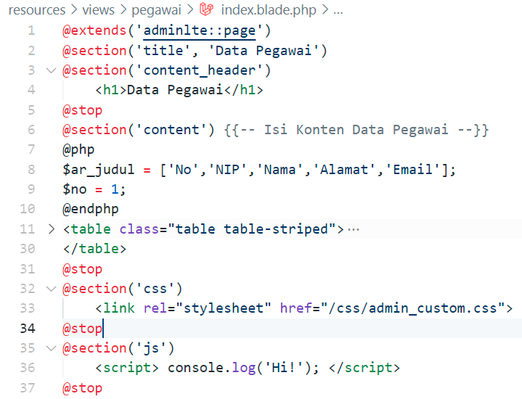
Mengeksekusi Migration(1)
Membuat View

Slide 33
Mengeksekusi Migration(1)
Isi Konten Pegawai(1)
@extends('adminlte::page')
@section('title', 'Data Pegawai')
@section('content_header')
<h1>Data Pegawai</h1>
@stop
@section('content') {{-- Isi Konten Data Pegawai --}}
@php
$ar_judul = ['No','NIP','Nama','Alamat','Email'];
$no = 1;
@endphp
<table class="table table-striped">
<thead>
<tr>
@foreach($ar_judul as $jdl)
<th>{{ $jdl }}</th>
@endforeach
</tr>
</thead>

Slide 34
Mengeksekusi Migration(1)
Isi Konten Pegawai(2)
{{-- Lanjutan Isi Konten Data Pegawai --}}
<tbody>
@foreach($ar_pegawai as $peg)
<tr>
<td>{{ $no++ }}</td>
<td>{{ $peg->nip }}</td>
<td>{{ $peg->nama }}</td>
<td>{{ $peg->alamat }}</td>
<td>{{ $peg->email }}</td>
</tr>
@endforeach
</tbody>
</table>
@stop

Slide 35
Latihan Routing dgn Menerima Parameter
Menambahkan Routing Baru
Selanjutnya tambahkanlah routing baru untuk menampilkan data pegawai. Silahkan buka file routes/web.php lalu tambahkan kode dibawah ini:
//Tambahkan route baru di routes/web.php
use App\Http\Controllers\PegawaiController;
Route::get(
'/pegawai',
[PegawaiController::class, 'index']
);

Slide 36
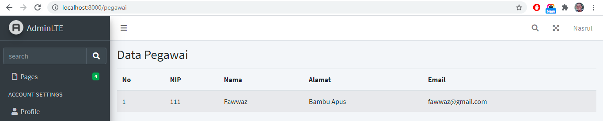
Menampilkan Data Pegawai
Selanjutnya dari CMD di project kita jalankan perintah: php artisan serve. Maka dalam route di url bisa diakses http://localhost:8000/pegawai, maka tampilah seperti di bawah ini:

